Slide 1
Особливості організації освітнього процесу в початкових класах Нової української школи
Ротфорт Д.В., к.пед.н., ст.викладач кафедри методики дошкільної та початкової освіти

Slide 2
«Нова українська школа стане можливою лише тоді, коли ми змінимо саму сутність освітнього процесу – від багаторічних розмов про компетентнісний підхід перейдемо до щоденного пошуку таких видів навчальної діяльності, які сприяли б невпинному поступові кожного учня і кожної учениці»
Лілія Гриневич, Міністр освіти і науки України
Notes:
У першу чергу хочу нагадати Вам слова Міністра освіти і науки України Лілії Гриневич, яка говорить про те, що ……
Усі ми розуміємо, що поставлені задачі можна реалізувати тільки завдяки докорінним змінам у роботі вчителів, їх ставленню, сприйняттю цих змін і готовності до них.
Коротко розглянемо шляхи досягнення озвучених цілей

Slide 3
НОВА УКРАЇНСЬКА ШКОЛА: КОНЦЕПТУАЛЬНІ ЗАСАДИ РЕФОРМУВАННЯ СЕРЕДНЬОЇ ШКОЛИ
УХВАЛЕНО РІШЕННЯМ КОЛЕГІЇ
МОН 27/10/2016
Notes:
Концепція Нової української школи окреслила нам шляхи реформування української освіти. Головна мета – створити школу, у якій буде приємно навчатись і яка даватиме учням не тільки знання, як це відбувається зараз, а й вміння застосовувати їх у житті.

Slide 5
Яким чином реалізувати компоненти формули Нової української школи?

Slide 6
Notes:
Як ви всі знаєте, 21 лютого 2018 року постановою КМУ затверджено Державний стандарт початкової освіти, за яким навчатимуться першокласники з 1 вересня 2018 року.

Slide 7
Мета початкової освіти:
розвиток дитини відповідно до її вікових та індивідуальних психофізіологічних особливостей і потреб,
формування загальнолюдських цінностей,
підтримка життєвого оптимізму,
розвиток самостійності,
плекання творчості й допитливості

Slide 8
Стандарт вносить зміни у:
1. Зміст і результати навчання
2. Методики викладання
3. Освітнє середовище
Notes:
Стандарт вносить зміни у …..
1. …. У Стандарті відбувається поєднання ядра знань, умінь застосовувати ці знання та цінностей, через які у дітей формується ставлення до свого оточення, інформації, відношень тощо.
Тобто не знання заради знань – а вміння їх застосовувати в реальному житті. Якщо ще стисліше: не що ти знаєш – а як ти цим вмієш користуватися. Саме тому в Стандарті постійно вказуються прив’язки до досвіду дитини та можливостей застосувати здобуті знання на практиці.
2. …. Дитина в ранньому віці сприймає світ цілісно, а не по-предметно. Тому навчання в початковій школі буде інтегрованим – предмети будуть об’єднуватись довкола цікавих для дитини тем чи проблем.
Проект Стандарту вводить інтегрований підхід у навчанні. При цьому варто розуміти, що інтеграція предметів вже давно не є чимось експериментальним – тож в українських школах впроваджується не щось абсолютно нове та неперевірене.
Пропонується інтегрувати сім освітніх галузей у курс “Я досліджую світ”.
Окремими навчальними предметами залишаються іноземна мова, фізкультура та мистецтво.
Звичні для нас “українська мова” та “математика” пропонується теж інтегрувати, але не повністю. 3 4-х годин на тиждень вивчення математики один урок викладатиметься в рамках інтегрованого курсу, а інші три – як окремі навчальні предмети.
3. По новому повинно бути створено й освітнє середовище. Воно включає в собі і мобільні меблі, які можна буде розташовувати відповідно до навчально-виховних потреб, і організацію в класних кімнатах цільових центрів, накшталт: ігровий, бібліотечний, творчий тощо. Повертається до класної кімнати і килим для організації та проведення ранкових зустрічей.
Окрім того, змінються й оснащення робочого місця вчителя. Його робота повинна бути оперативною і сучасною. Компьютер, багатофункціональний прилад, мультімедійна установка, підключення до Інтернету стають невідмінною умовою роботи вчителя як на уроці так і в позаурочний час.

Slide 9
Освітні галузі
Назва освітньої галузі
1. Мовно-літературна: 1.1. Українська мова і література, мови і літератури національних меншин
1.2. Іншомовна освіта
2. Математична
3. Природнича
4. Технологічна
5. Інформатична
6. Соціальна і здоров’язбережна
7. Громадянська та історична
8. Фізкультурна
9. Мистецька

Slide 10
Навчальні предмети і курси адаптаційно-ігрового періоду
Українська мова
Математика
«Я досліджую світ» (інтегрований курс)
Іноземна мова
Мистецтво
Фізична культура
Notes:
Освітні галузі, які закладені в Стандарті, реалізуються, здебільшого на інтегровані основі, а тому навчальний предметів буде менше. На сьогодні пілотні заклади освіти отримали експериментальний навчальний план, який передбачає всього 6 навчальних предметів: …
Серед цих предметів не передбачає інтегрування іноземна мова, мистецтво та фізична культура. Вивчення мови і математики передбачає часовий розподіл між самим предметом та інтегрованим курсом «Я досліджую світ». Інші галузі таж знайшли своє відображення у зазначеному інтегрованому курсі
Цієї інформації, звичайно, немає у стандарті, але я її представила вам для того, щоб ми зрозуміли, що нас очікує у наступному навчальному році.

Slide 11
Закон України «Про освіту» (прийняти Верховною радою 05.09.2017)
Стаття 33. Освітня програма
Основою для розроблення освітньої програми є стандарт освіти відповідного рівня
Заклади освіти можуть використовувати типові або інші освітні програми, які розробляються та затверджуються відповідно до цього Закону та спеціальних законів
Notes:
Перш ніж розпочати розмову про освітні програми для закладів освіти І ступеня, пропоную звернутися до головного освітнього документу – Закону України «Про освіту», а саме до статті 33
Основою для розроблення освітньої програми є стандарт освіти відповідного рівня
У цій же статті зазначено, що:
2. Освітня програма містить:
вимоги до осіб, які можуть розпочати навчання за програмою;
перелік освітніх компонентів та їх логічну послідовність;
загальний обсяг навчального навантаження та очікувані результати навчання здобувачів освіти.

Slide 12
Наказ
Міністерство освіти і науки України
21.03.2018 № 268
ПРО ЗАТВЕРДЖЕННЯ ТИПОВИХ ОСВІТНІХ ТА НАВЧАЛЬНИХ ПРОГРАМ ДЛЯ 1-2-Х КЛАСІВ ЗАКЛАДІВ ЗАГАЛЬНОЇ СЕРЕДНЬОЇ ОСВІТИ
Notes:
З 1 вересня ми розпочинаємо працювати за новим державним стандартом. Для 1-2-х класів Міністерством освіти затверджено Типові освітні та навчальні програми.

Slide 13
Перелік типових освітніх програм для закладів загальної середньої освіти
Типова освітня програма розроблена під керівництвом О.Я.Савченко. 1-2 класи
Типова освітня програма розроблена під керівництвом Р.Б.Шияна. 1-2 класи
Навчальні програми для закладів загальної середньої освіти з навчанням мовою відповідного корінного народу або національної меншини
Notes:
Для нас затверджено дві типові освітні програми, які охоплюють повний спектр освітнього процесу в початковій школі – авторських колективів О.Я. Савченко (Академія педагогічних наук України) та Р.Б. Шияна (Львівського інституту післядипломної освіти).
До нас звертаються за порадою у виборі типової освітньої програми для закладу освіти. Хочу наголосити, що сьогодні школа має широку автономію, зокрема в організації освітнього процесу.

Slide 14
Лист МОН від 25.05.18 № 1/9-344
Про завершення експертизи нетипових освітніх програм
Notes:
Усього 9 освітніх програм пройшли експертизу у Державній службі якості освіти.
•Освітньої програми для початкової школи за педагогічною технологією «Росток» (авт. Пушкарьова Т. О.);
•Освітньої програми для 1-2 класів за системою розвивального навчання у закладах загальної середньої освіти (авт. кол. Ломакович С. В., Тимченко Л.І., Жукова С.О., Кондратюк О. М. та ін.);
•Освітньої програми для 1-2 класів закладів загальної середньої освіти за системою розвивального навчання (авт. та укл. Старагіна І. П., Захарова Г. М., Жемчужкіна Г. В, Пінсон К. І., Перепелицина О. А., Сосницька Н. П.);
•Освітньої програми початкової освіти в науково-педагогічному проекті «Інтелект України» цикл І (1-2 класи) (наук. кер. Гавриш І. В.);
•Освітньої програми початкової освіти за вальдорфською педагогікою (Асоціація вальдорфських ініціатив в Україні);
•Освітньої програми «Початкова школа: освіта для життя» (Київський університет імені Б. Грінченка за заг. ред. Огнев’юка В. О.);
•Освітньої програми «На крилах успіху» для учнів 1-2 класів закладів загальної середньої освіти (наук. кер. творчої групи Цимбалару А. Д.);
•Освітньої програми початкової освіти «Світ, в якому я живу» (1-2 класи) (авт. кол. Якименко С. І., Іванець Н. В., Тарасюк А. М., Філімонова Т. В.);
•Освітньої інтегрованої корекційно-оздоровчої програми для учнів 1-2 класів закладів загальної середньої освіти «Гармонія інтелекту та здоров’я» (авт. Яновська Н. М.).

Slide 15
Заклади освіти можуть самостійно формувати освітні програми, складати навчальні плани, обирати підручники, методики тощо
Notes:
До нас звертаються за порадою у виборі типової освітньої програми для закладу освіти. Хочу наголосити, що сьогодні школа має широку автономію, зокрема в організації освітнього процесу. Про це зазначено у
Стаття 23. Закону України «Про освіту» Автономія закладу освіти, у якій говориться, що держава гарантує академічну автономію закладів освіти.
Це означає, що радити або впливати на заклад у виборі програм і підручників ми не маємо право.
Для того, щоб сьогодні впевнено робити вибір, треба було дати можливість педагогам опрацювати обидві програми і, або зупинитися на одній з типових, або самостійно сформувати освітню програму на основі затверджених

Slide 16
Учитель –
це людина, на якій тримається реформа
Наша мета –
сприяти його професійному та особистому зростанню
Notes:
Концепція дає відповідь на це питання.
УКРАЇНСЬКА ШКОЛА БУДЕ УСПІШНА, ЯКЩО ДО НЕЇ ПРИЙДЕ УСПІШНИЙ УЧИТЕЛЬ. СУТТЄВИХ ЗМІН ЗАЗНАЄ ПРОЦЕС І ЗМІСТ ПІДГОТОВКИ ВЧИ- ТЕЛЯ.
Учитель – це людина, на якій тримається реформа
Без неї чи нього будь-які зміни будуть неможливими, тому один з головних принципів НУШ – умотивований учитель. Це означає, що наша мета – сприяти його професійному та особистому зростанню, а також підвищувати його соціальний статус.
У компонентній формулі нової школи провідне місце відводиться вчителям нової формації, які перебувають в авангарді суспільних та освітніх перетворень, успішних, умотивованих, компетентних, які є агентами сучасних змін. Такі вчителі виконують в освітньому процесі ролі наставника, фасилітатора, консультанта, менеджера, мають академічну свободу, володіють навичками випереджувального проектного менеджменту (планування й організації навчання, розроблення навчально-методичного забезпечення, оцінювання та ін.), самостійно й творчо здобувають інформацію, організовують дитиноцентрований процес. Отже, закладають надійне підґрунтя для навчання впродовж життя з метою особистісної реалізації. Нова місія педагога розглядається в контексті європейського професіоналізму із збереженням кращих ментальних українських характеристик, європейського виміру педагогічних якостей.

Slide 17
Свобода вчителя за новим Стандартом
Розробляє навчальні програми;
Здійснює календарне планування у довільній формі;
Визначає, як розпорядитися 20% резервного часу;
Застосовує форм і методи організації навчально-пізнавальної діяльності учнів, які дозволяють реалізувати інтегрований, діяльнісний та компетентнісний підходи.
Створює комфортне освітнє середовище для учнів класу та ефективно його застосовує
Notes:
На основі цього Стандарту вчителі самостійно, чи об’єднавшись у групи, можуть створювати навчальні програми. Така навчальна програма предмету або ж курсу описує його зміст відповідно до конкретних очікуваних результатів, підходи до інтегрування, засоби оцінювання учнів тощо.
Здійснювати календарне планування у довільній формі, орієнтуючись на швидість опанування навчального матеріалу своїм класом.
Окрім того, у навчальних програмах з усіх предметів і курсів передбачено 20% резервного часу, який учитель може використати на свій розсуд.

Slide 19
Наказ МОН України від 15.01.2018 № 34
Про деякі організаційні питання щодо підготовки педагогічних працівників для роботи в умовах Нової української школи
Notes:
Наступний документ, на який ми звертаємо вашу увагу – це наказ Міністерства освіти і науки України від 15.01.2018 № 34

Slide 20
Лист МОН України від 03.07.2018 № 1/9-415
Інструктивно-методичні рекомендації щодо вивчення у закладах загальної середньої освіти навчальних предметів та організації освітнього процесу в початковій школі у 2018/2019 навчальному році

Slide 21
На основі навчальної програми предмета /інтегрованого курсу вчитель складає календарно-тематичне планування в довільній, зручній для використання формі, з урахуванням навчальних можливостей учнів класу.
Календарне та поурочне планування здійснюється вчителем у довільній формі, у тому числі з використанням друкованих чи електронних джерел тощо. Формат, обсяг, структура, зміст та оформлення календарних планів та поурочних планів-конспектів є індивідуальною справою вчителя. Встановлення універсальних у межах закладу загальної середньої освіти міста, району чи області стандартів таких документів є неприпустимим.

Slide 22
Автономія вчителя має бути забезпечена академічною свободою, включаючи свободу викладання, свободу від втручання в педагогічну, науково-педагогічну та наукову діяльність, вільним вибором форм, методів і засобів навчання, що відповідають освітній програмі, розробленням та впровадженням авторських навчальних програм, проектів, освітніх методик і технологій, методів і засобів, насамперед методик компетентнісного навчання.
Вчитель має право на вільний вибір освітніх програм, форм навчання, закладів освіти, установ і організацій, інших суб’єктів освітньої діяльності, що здійснюють підвищення кваліфікації та перепідготовку педагогічних працівників.
Вчитель має право самостійно переносити теми уроків, відповідно до засвоєння учнями навчального матеріалу, визначати кількість годин на вивчення окремих тем. Адміністрація закладу загальної середньої освіти або працівники методичних служб можуть лише надавати методичну допомогу вчителю з метою покращення освітнього процесу, а не контролювати його.

Slide 24
Лист МОН України №1/9-503 від 20.08.2018
"Про переліки навчальної літератури, рекомендованої Міністерством освіти і науки України для використання у закладах загальної середньої освіти"
https://imzo.gov.ua/2018/08/22/lyst-mon-vid-20-08-2018-1-9-503-pro-pereliky-navchalnoji-literatury-rekomendovanoji-ministerstvom-osvity-i-nauky-ukrajiny-dlya-vykorystannya-u-zakladah-zahalnoji-serednoji-osvity/

Slide 25
У вересні в першачків триває адаптаційний період, і вони навчаються без підручників та працюють найперше для вироблення правил класу та щоденних алгоритмів роботи

Slide 26
http://nus.org.ua/news/imzo-opublikuvav-elektronni-versiyi-pidruchnykiv-dlya-1-klasu/
http://osvita.ua/school/textbook/61785/

Slide 27
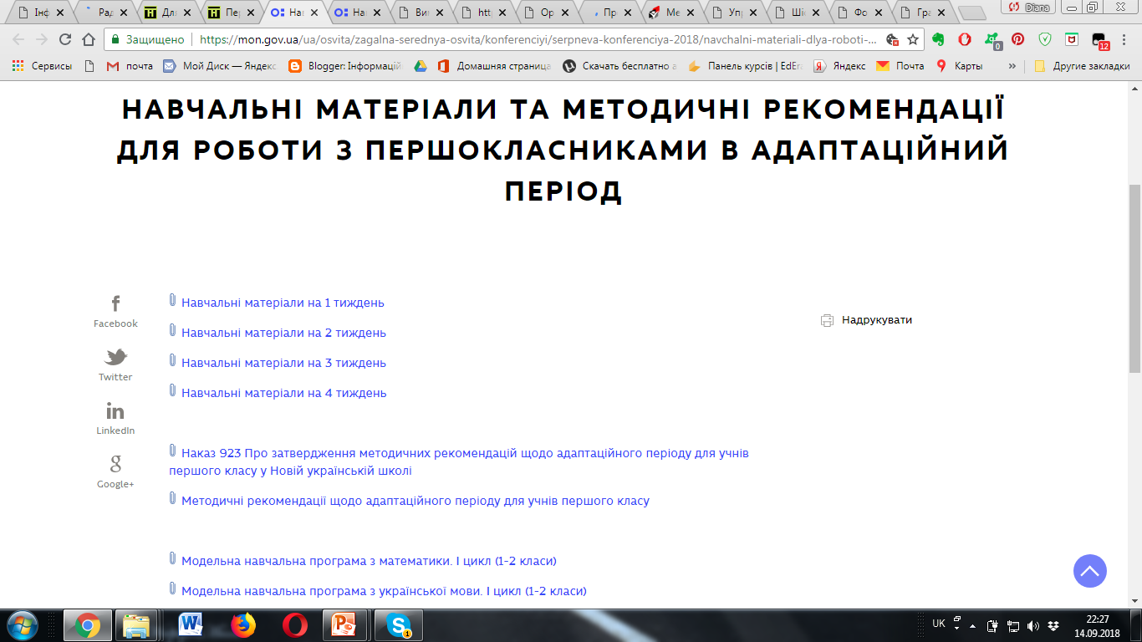
https://mon.gov.ua/ua/osvita/zagalna-serednya-osvita/konferenciyi/serpneva-konferenciya-2018/navchalni-materiali-dlya-roboti-z-pershoklasnikami-v-adaptacijnij-period

Slide 29
Наказ МОН України №283 від 23.03.2018
"Про затвердження методичних рекомендацій щодо організації освітнього простору Нової української школи"

Slide 30
Наказ МОН України від 13.02.2018 № 137
Про затвердження примірного переліку засобів навчання та обладнання навчального і загального призначення для навчальних кабінетів початкової школи

Slide 32
Наказ МОН України №924 від 20.08.2018
"Про затвердження методичних рекомендацій щодо оцінювання навчальних досягнень учнів першого класу у Новій українській школі"

